Slide 1
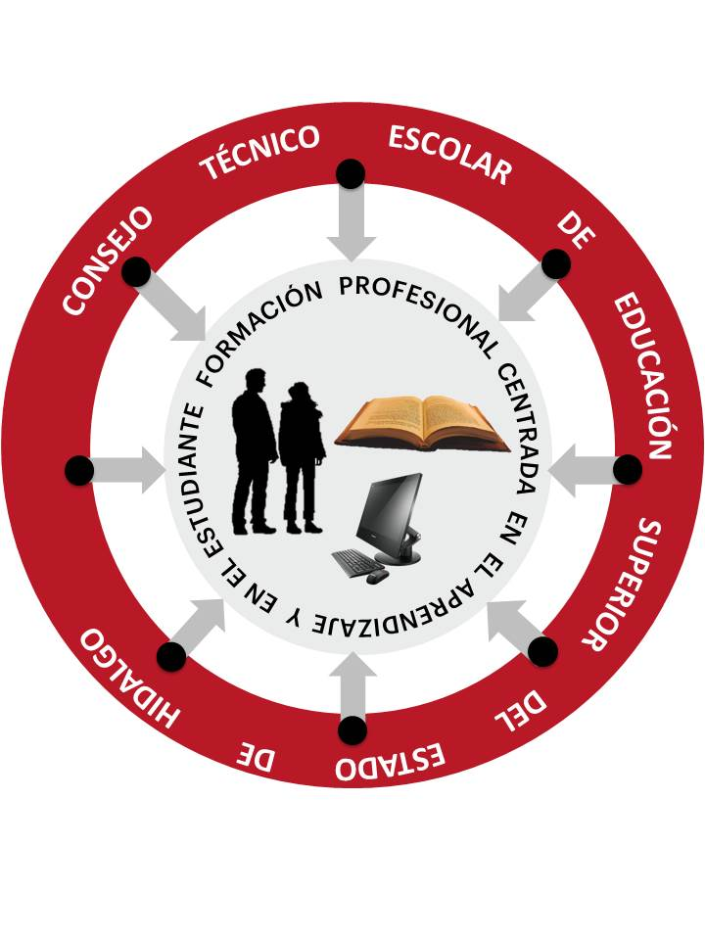
Consejos Técnicos Escolares de Educación Superior
CTEES
Emprendimiento
EJE 5

Slide 2
Indicador 1:
Estudiantes en programas de emprendedores
“Creatividad e innovación para emprender”
Energías Renovables | 42
Mecatrónica | 102
Gastronomía | 78
Turismo | 53
Tecnologías de la Información | 61
Procesos Alimentarios | 24
UAT | 19
Impartió: Instituto Hidalguense de la Juventud, webinar dirigido a segundos cuatrimestres
Notes:
Instituto Hidalguense de la Juventud

Slide 3
Indicador 1:
Estudiantes en programas de emprendedores
“Empaque de productos e imagen corporativa”
Administración | 23
Procesos Alimentarios | 26
“Cómo crecer y no morir en el intento”
Turismo | 23
Tecnologías de la información y comunicación | 26
“Semana Mi PyME Hidalgo 2021”
Webinar para quinto cuatrimestre
Notes:
Instituto Hidalguense de la Juventud

Slide 4
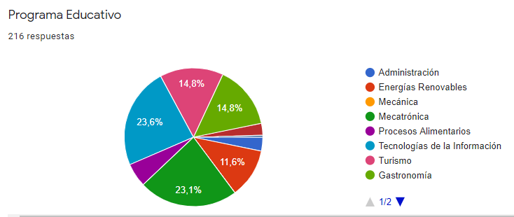
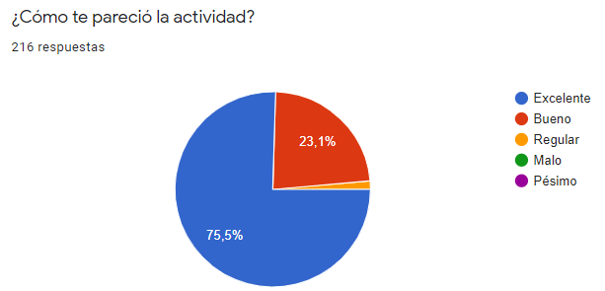
Evaluación de las actividades

Slide 5

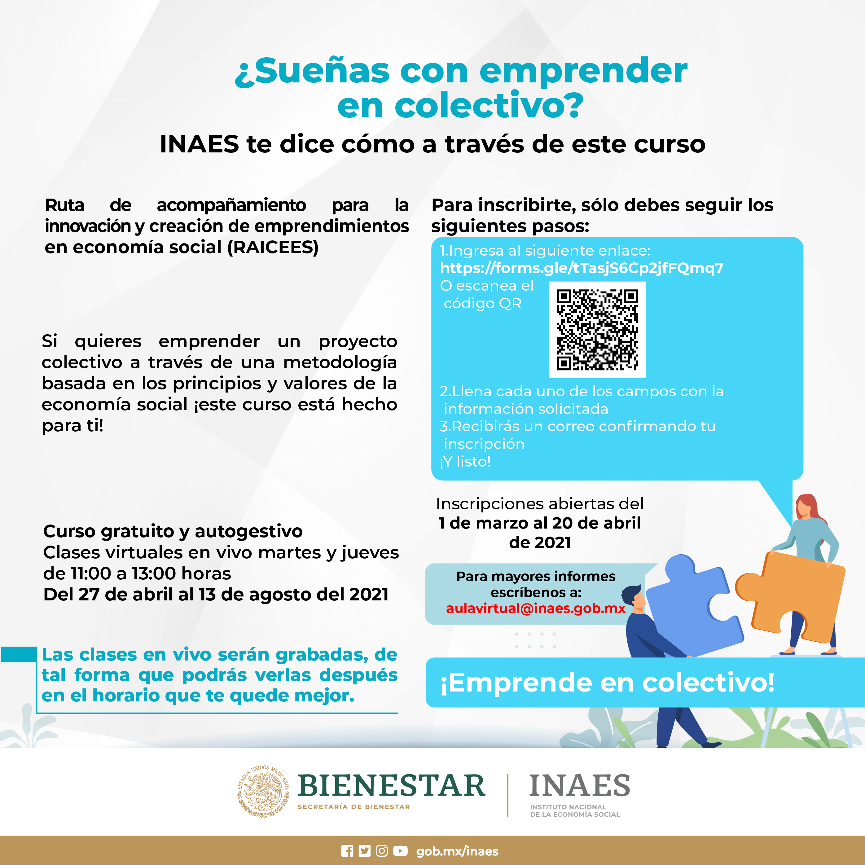
Indicador 2: Programas de capacitación para fortalecer el emprendimiento
A la fecha se tienen registrados:
Docentes: 2, Alumnos: 4, Egresados: 1, Administrativos: 1
Participaron 29 estudiantes de 11vo. Cuatrimestre: Gestión de Negocios y Proyectos, Mecatrónica, Procesos Bioalimentarios. Duración: 4 horas.
https://docs.google.com/forms/d/e/1FAIpQLSdZCzUJ84He9Jv7KcoNtlSYqmvLuTzIDnU0qU3DKOYe4EIPZw/viewform

Slide 6
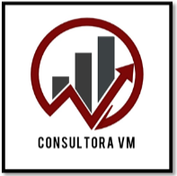
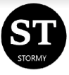
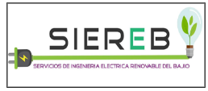
Indicador 3: Proyectos de estudiantes en estadía
Nombre del proyecto:
Consultora VM
Stormy
Engorda de ganado vacuno
IXSER SHOP
Galletas de harina de Xhamue
Home Car wash Pérez
SIEREB
Tienda de ropa para tallas grandes (TALLET)
Granja “Avícola Pio Pio”
Asesora financiera
Comercializadora de ropa
Marketing Solutions
Mermelada regional
BíoDac SSA (biométrico dactilar, sistema de seguridad automotriz)

Slide 7

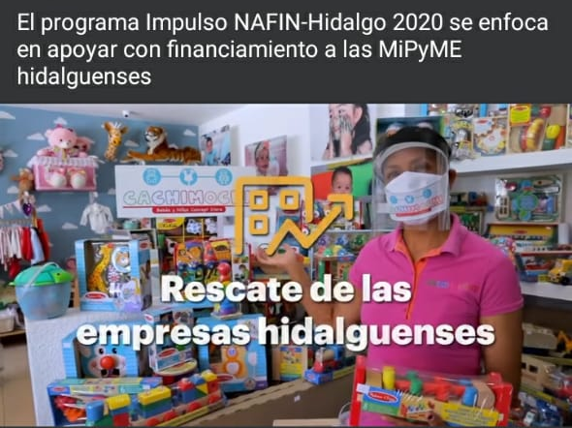
Indicador 4: gestión de recursos
Actividad: Difusión de convocatorias

Slide 8
Ruta de mejora
Indicadores | Meta | Objetivo | Acciones programadas | Evidencias | Responsable (s) | Avance de la meta (abril)
Estudiantes en programas de emprendedores | 75% | Fortalecer el programa de Emprendimiento mediante las modalidades presencial y/o virtual | Pláticas, talleres y conferencias de sensibilización (Casos de éxito de emprendimiento) | Listas de asistencia, fotografías, planeación de actividades por PE | Mtra. Maricela Hernández | 50%
Programas de capacitación para fortalecer el emprendimiento | 2 |  | Enviar convocatorias de cursos y/o talleres | Convocatoria y/o correo electrónicos | Mtra. Yaneheriee Zúñiga Oropeza | 100%
Proyectos de estudiantes en incubadora | 13 | Fortalecer la búsqueda de financiamiento para impulsar los planes de negocio | Participar en presentación de proyectos, dar seguimiento a estudiantes identificados en el proceso de sensibilización y en Estadía | Plan de negocios | Mtro. José Aguirre Reyes | 108%
Proyectos de estudiantes financiados | 2 |  | Integrar expendientes para financiamiento | Acuse de registro | Tec. Irma Bravo Rangel | 0%

